Slide 1
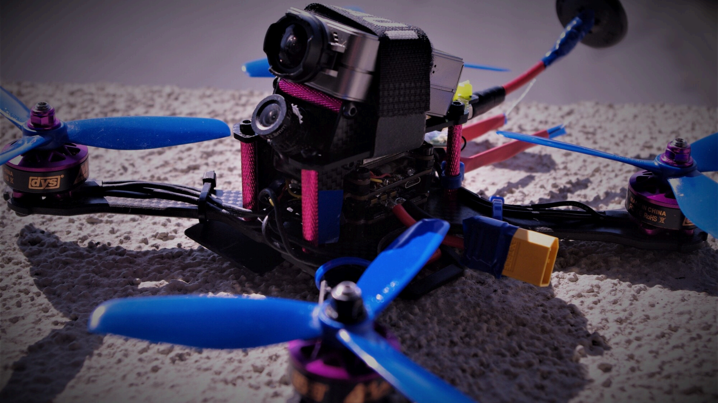
Дрон рейсинг
спорт будующего
Наша главная цель
познакомить детей и взрослых с удивительным
миром дрон- рейсинга

Slide 2


Что такое Дрон
рейсинг?
Современный высокотехнологичный вид
спорта, который представляет из себя гонки
квадрокоптеров небольшого размера на
специально оборудованных трассах .

Slide 3
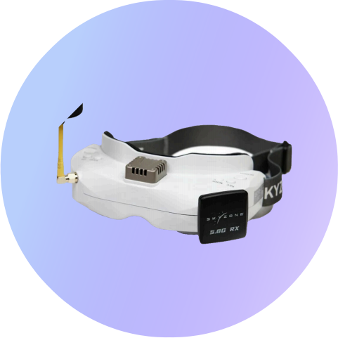
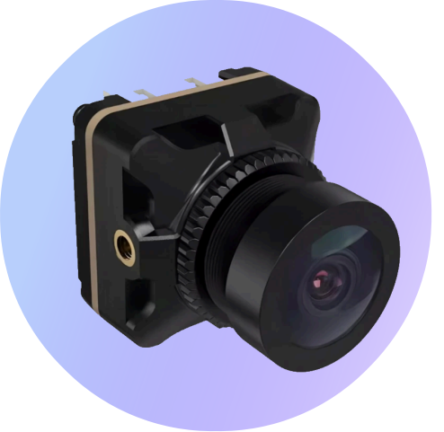
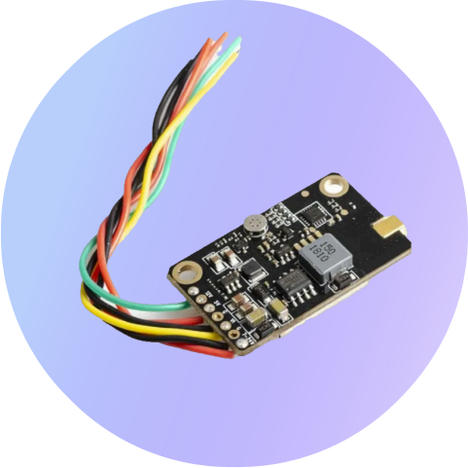
FPV система
FPV очки
(First Person View)
Курсовая камера Видеопередатчик

Slide 4
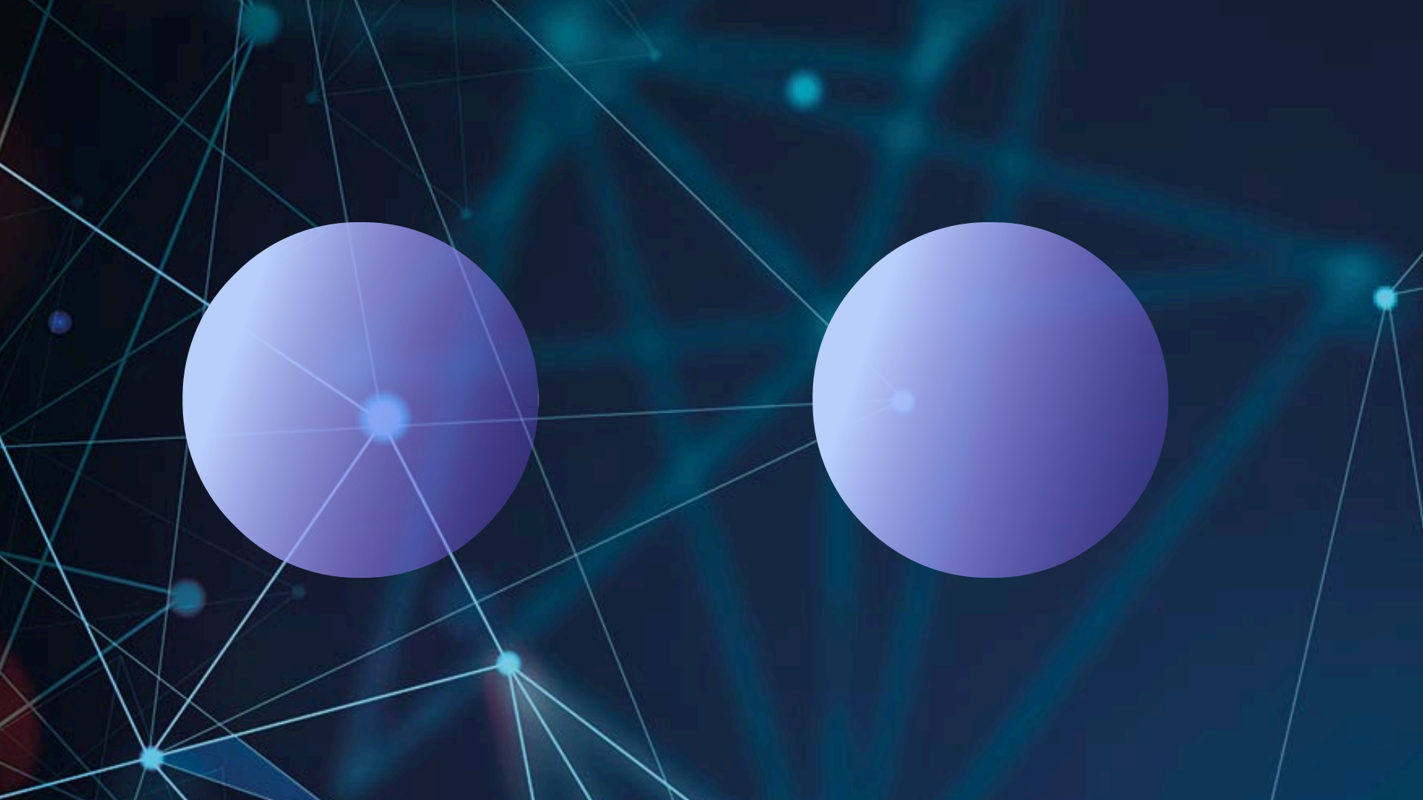
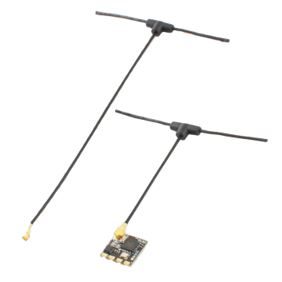
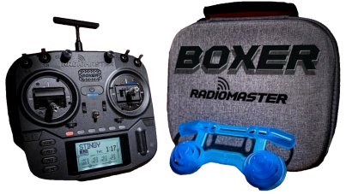
Управление
Аппаратура управления
( Передатчик)
Приемник

Slide 5
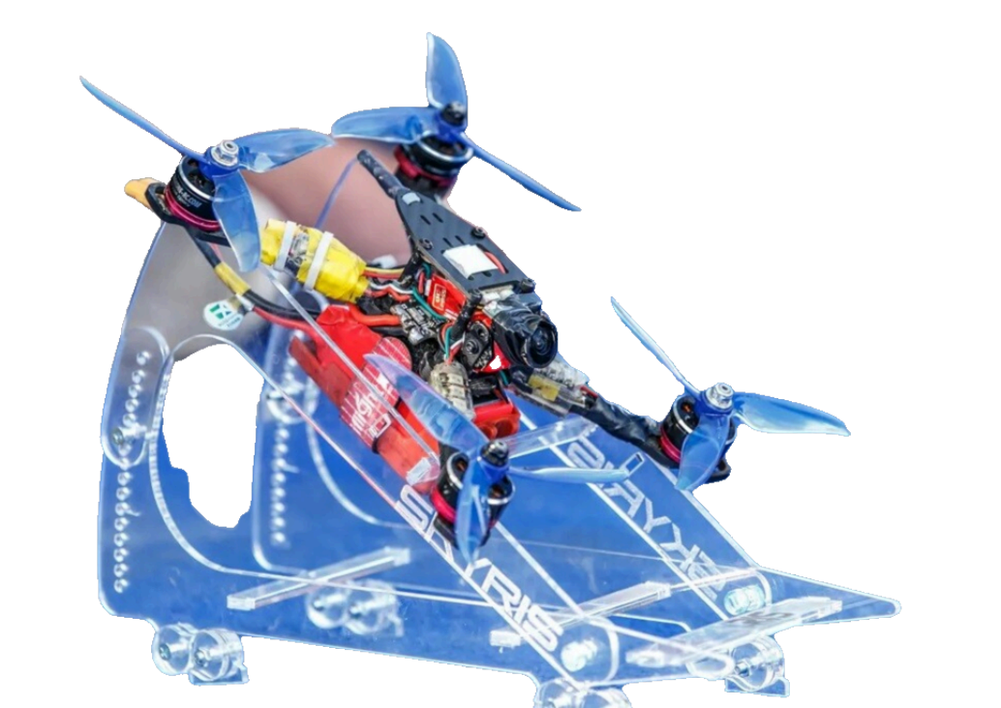
Гоночный Дрон
Гоночный квадрокоптер - это дрон, который
предназначен для скоростных и маневренных
полетов. Он обычно имеет маленький размер,
легкий вес, мощные моторы и прочную раму.
Гоночный квадрокоптер также оснащен
камерой, которая передает изображение на очки
или монитор в режиме от первого лица (FPV),
позволяя вам видеть то, что видит дрон. Это
создает ощущение, того что вы находитесь в каб ине пилота и управляете дроном изнутри .

Slide 6
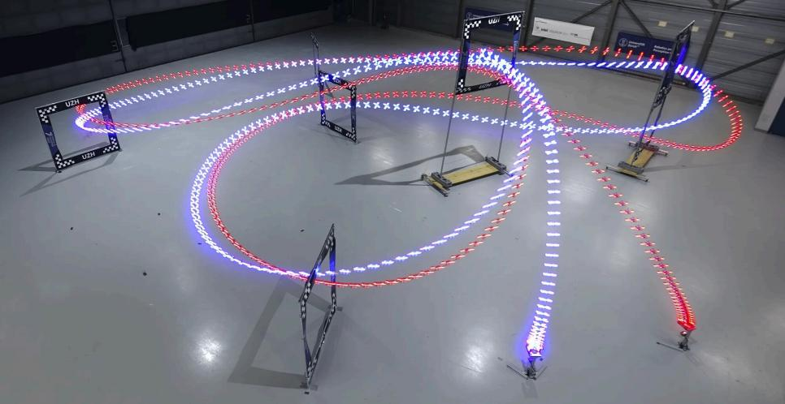
Трасса для дрон рейсинга
Гоночная трасса для квадрокоптеров
состоит из нескольких видов
элементов, к ним относятся в первую очередь ворота, потом флаги и
сборные конструкции в виде балок
или лестниц из ворот.

Slide 7
Программа курса
Теория . Конструкция и виды БПЛА
Полет в симуляторе
Сборка БПЛА
Настройка БПЛА
Предполетная подготовка и техника
безопасности
Пилотирование БПЛА
Дефектовка и ремонт

Slide 8
Результат курса
Ребёнок научиться :
Собирать свой собственный дрон
Настройке и конфигурации дрона Техническому обслуживанию дрона Элементам фристайла
Спортивному пилотированию

Slide 9
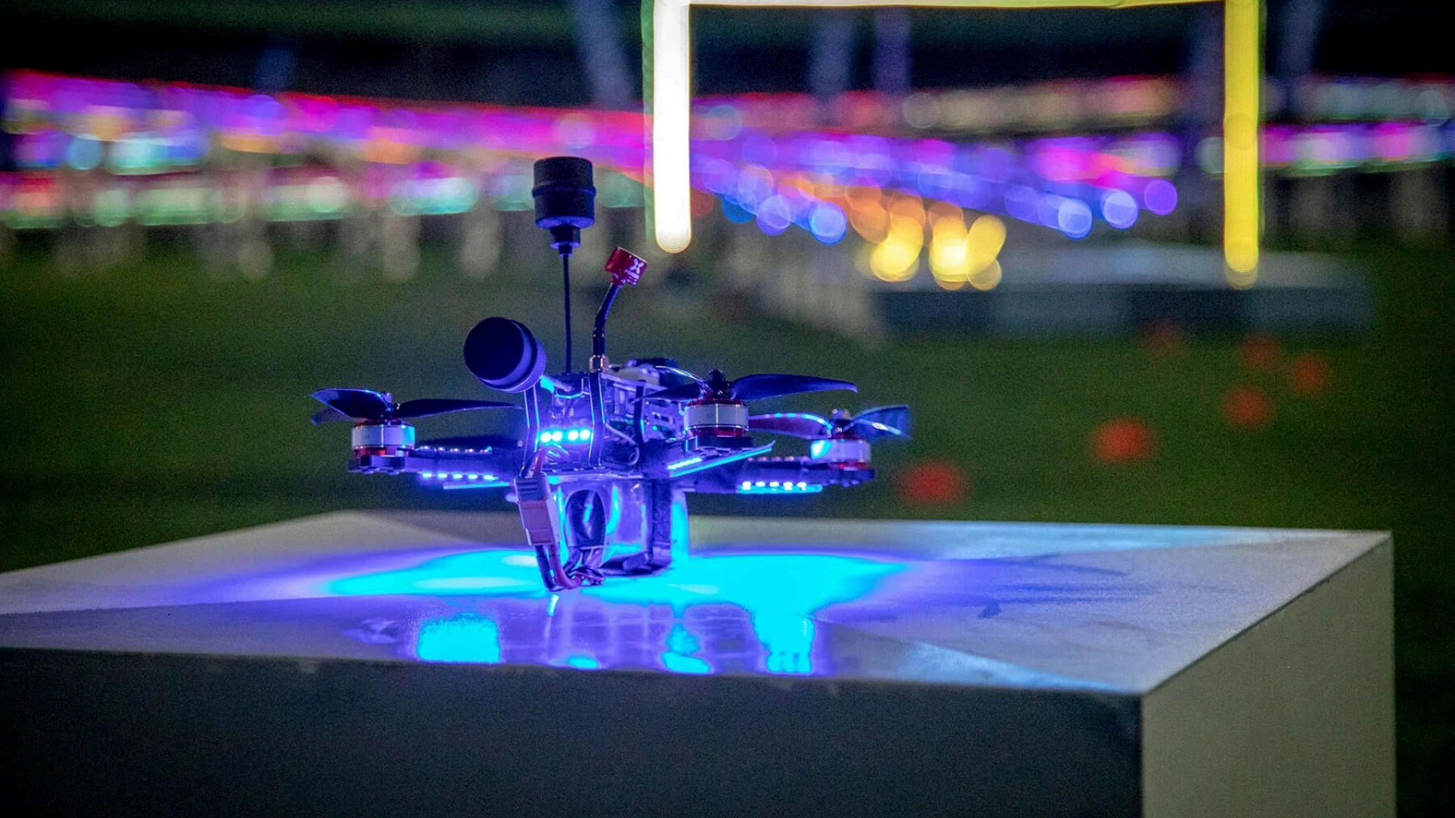
"Взлетай к победе"
Школа дрон рейсинга
"Тэнгэри"

